Slide 1
Programación Semanal de Intervención de Maquinaria Municipal y Proyectos Contratados.
(Semana del Lunes 26 al viernes 30 de agosto del 2024)

Slide 2
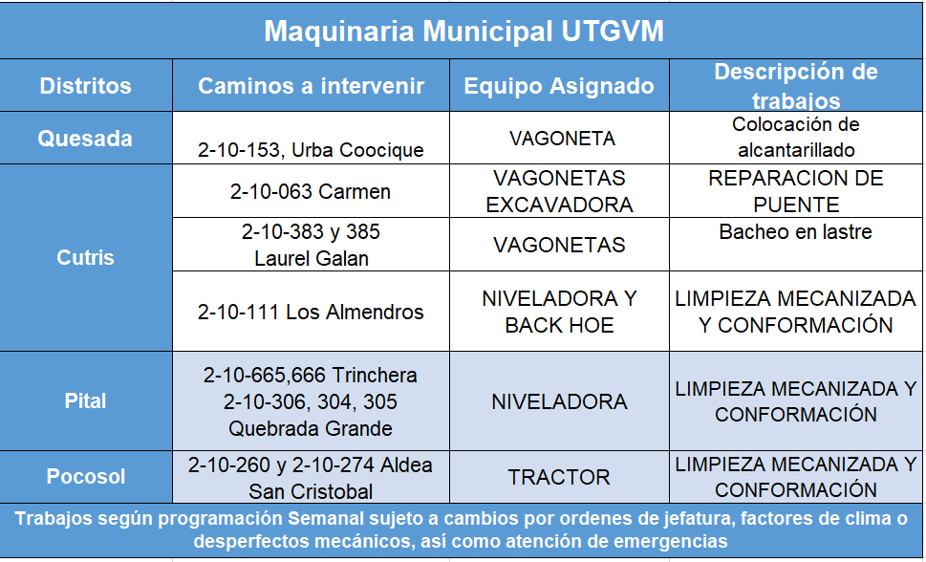

Slide 3
